Slide 1
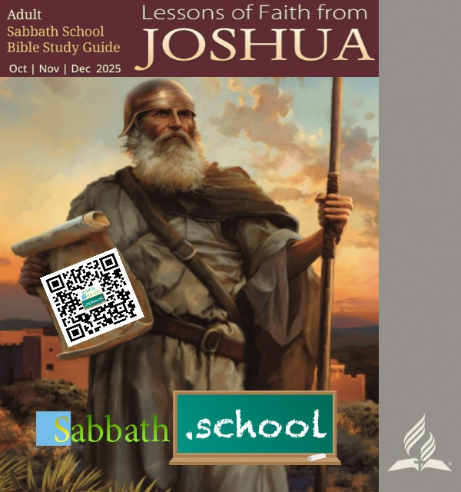

యెహోషువ నుండి విశ్వాస పాఠాలు
4 - "అన్ని సంఘర్షణల వెనుకనున్న మహాసంఘర్షణ"
పెద్దల సబ్బాతుబడి పాఠములు
4వ త్రిమాసము
అక్టోబర్ నవంబర్ డిసెంబర్ 2025

Slide 2
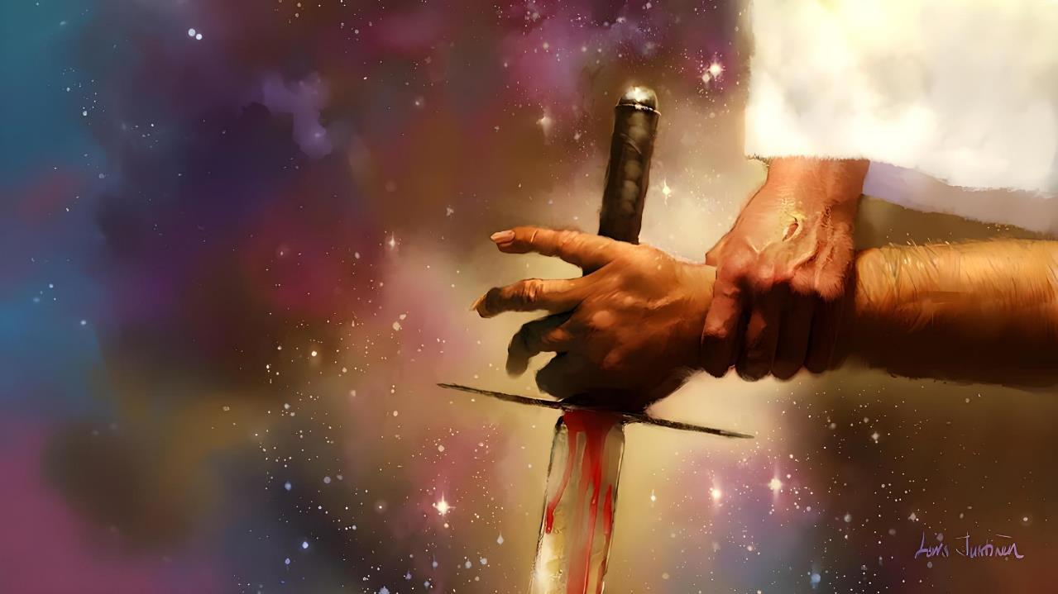
అన్ని సంఘర్షణల వెనుకనున్న మహాసంఘర్షణ
2025 అక్టోబర్ 25 పాఠం 4

Slide 3
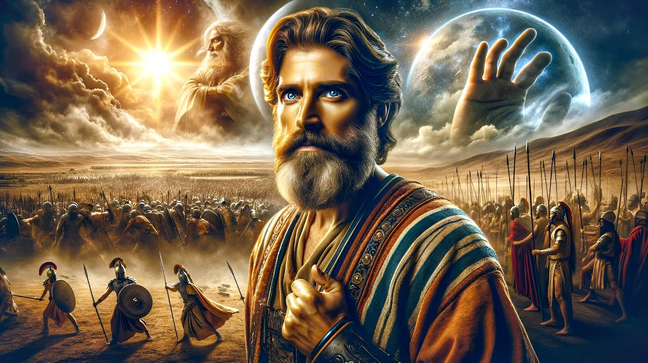
“యెహోవా ఒక నరుని మనవి వినిన ఆ దినమువంటి దినము దానికి ముందేగాని దానికి తరువాతనేగాని యుండలేదు;”
యెహోషువ 10:14

Slide 4

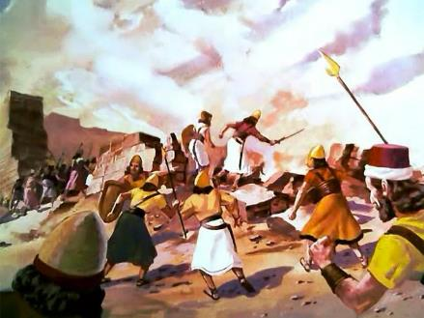
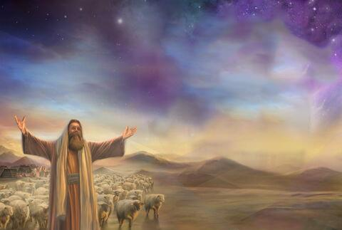
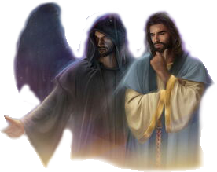
కానాను దేశమునకు సంబంధించిన గెలుపు దేవుని ఆజ్ఞప్రకారముగా జరిగిన నాశన యుద్ధము. కానీ దేవుడు ప్రేమయే అయితే, ఇంతటి నాశనమును ఆయన ఎందుకు ఆజ్ఞాపించెను?
ఈ సంఘటనల వెనుకనున్న కారణములను అర్థం చేసుకోవడానికి, మనము దగ్గరగా పరిశీలించవలసి ఉంది.
మన దృష్టిని కనిపించు విషయాల దాటికి విస్తరింపచేసి, అన్ని సంఘర్షణల వెనుకనున్న మహాసంఘర్షణ — అంటే క్రీస్తు మరియు సాతాను మధ్యనున్న, మంచి మరియు చెడు మధ్యనున్న యుద్ధమును చూడవలసి ఉంది.
సంఘర్షణలోని పక్షములు:
దేవుని సైన్యపు అధిపతి.
చెడుని సైన్యపు అధిపతి.
అత్యంత శక్తివంతుడైన యోధుడు.
సంఘర్షణ యొక్క వ్యూహములు:
దేవుడు మనకొరకు యుద్ధము చేయుట.
మనము దేవునికై యుద్ధము చేయుట.

Slide 5

సంఘర్షణలోని పక్షములు

Slide 6


దేవుని సైన్యపు అధిపతి
“అతడుకాదు, యెహోవా సేనాధిపతిగా నేను వచ్చి యున్నాననెను. యెహోషువ నేలమట్టుకు సాగిలపడి నమస్కారముచేసి నా యేలినవాడు తన దాసునికి సెల విచ్చునదేమని అడిగెను.” (యెహోషువ 5:14)
యెహోషువ యెరికో సమీపమున దేవుని దిశానిర్దేశము కొరకు ప్రార్థనచేయుచుండగా, ఆయన ముందు ఖడ్గమును దూసి పట్టిన ఒక యోధుడు నిలిచెను (యెహో. 5:13).
యెహోషువ ప్రశ్నించగా, ఆ మనిషి భూలోక సైన్యమునకు చెందినవాడనని తిరస్కరించెను. అతడు దేవుని సైన్యమునకు అధిపతి అని చెప్పెను (యెహో. 5:14).
ఆయన ఆరాధనను కోరుటవలన, ఆయన దేవుడే — అనగా దానియేలు గ్రంథములో “మీకాయేలు”గా పిలువబడిన యేసుక్రీస్తు అని స్పష్టమగుచున్నది (యెహో. 5:15; దానియేలు 12:1).
ప్రార్థనకు సమాధానం లభించెను. యెహోషువకు ఊరటనిచ్చెదనట్లు, దేవుడు తానే యుద్ధమునకు నాయకుడై నియంత్రణ చేపట్టెను. ఇశ్రాయేలు యొక్క కనబడు నాయకుడైన యెహోషువ, యథార్థముగా ఆకాశమునుండి ఆజ్ఞాపించు ప్రధానాధిపతి అయిన దేవుని ఆజ్ఞలనుబట్టి నడుచవలెను.

Slide 7

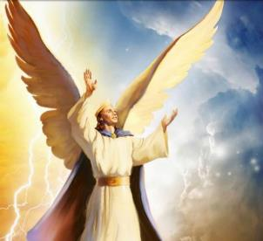
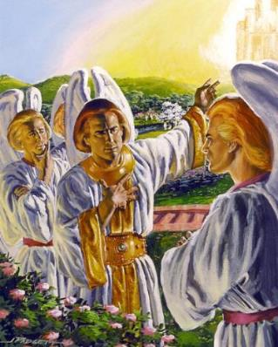
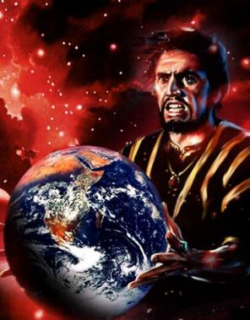
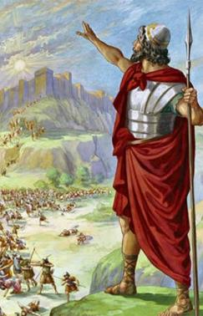
చెడుని సైన్యపు అధిపతి
“తేజోనక్షత్రమా, వేకువచుక్కా, నీవెట్లు ఆకాశమునుండి పడితివి? జనములను పడగొట్టిన నీవు నేలమట్టమువరకు ఎట్లు నరకబడితివి?” (యెషయా 14:12)
యుద్ధమునకు ఆరంభకుడు ఇతడే అని చెప్పవచ్చు. ఇతడు ఒక ప్రిన్స్‌గా జన్మించెను; అత్యున్నత స్థాయిలోని కేరూబుడుగా దేవుని సమీపములో నడచుచుండెను; అగ్ని రాళ్లమీద నడిచెను; అమూల్యుడై, పరిపూర్ణుడై యుండెను (యెహె. 28:12-15).
సర్వ మేధావి సృష్టులవలె స్వేచ్ఛాస్వభావమును పొందిన లూసిఫరు, దేవుని సింహాసనమును స్వాధీనం చేసుకొనుటకు తిరుగుబాటు చేసెను (యెష. 14:12-14).
అతని తిరుగుబాటు విఫలమయిన తరువాత నుండి, సమస్త విశ్వమునందు యుద్ధము కొనసాగుచున్నది. భూమిని స్వాధీనం చేసుకొనిన సాతాను మరియు అతని దూతలు, ఒకే లక్ష్యముతో యుద్ధము చేయుచున్నారు — దేవుని మానవ రక్షణ ప్రణాళికను అడ్డుకొనుట.
కానాను గెలుపు యుద్ధము ఆ మహాసంఘర్షణలోని ఒక ప్రధాన యుద్ధము.

Slide 8

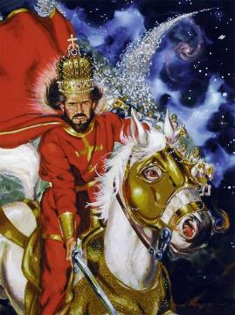
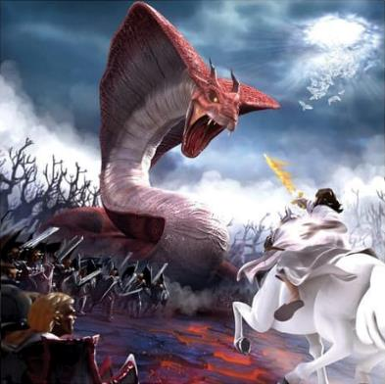
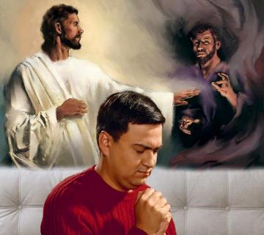
అత్యంత శక్తివంతుడైన యోధుడు
“యెహోవా యుద్ధశూరుడు యెహోవా అని ఆయనకు పేరు.” (నిర్గమకాండము 15:3 )
దేవుడు తానే “యుద్ధమునకు మనుష్యుడై” అని పరిచయమగుచున్నాడు — యుద్ధములో అత్యంత శక్తివంతుడైన యోధుడు (నిర్గ. 15:3; కీర్త. 24:8).
కానీ దేవుడు మనుష్యులనుతో యుద్ధము చేయడు; వారు ఆశ్రయించు ఆత్మిక శక్తులనుతో యుద్ధము చేయును. అందువలన ఈగిప్టు మీద వచ్చిన మహామారులు, అక్కడి దేవతలమీద — అంటే దయ్యములమీద యుద్ధముగా వివరించబడియున్నవి (నిర్గ. 12:12; ద్వితీ. 32:17).
దేవుడు చెడును భూమి మీద నుండి అంతముచేయాలని ఆకాంక్షించుచున్నాడు. అందుచేత సాతానుని వైపు నిలిచిన వారిని కానాను దేశమునుండి వెళ్లగొట్టి, తన వైపు నిలిచిన జనమునకు ఆ దేశమును అనుగ్రహించెను.
ఈరోజు యుద్ధము కొనసాగుచున్నది — కాని భూభాగమునకు గాక, ప్రతి కుటుంబము, ప్రతి వ్యక్తి కొరకు. తటస్థమైన స్థలము లేదు; మనము దేవుని వైపు గాని, శత్రువు వైపు గాని ఉండవలెను.

Slide 9

సంఘర్షణ యొక్క వ్యూహములు

Slide 10

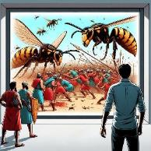
దేవుడు మనకొరకు యుద్ధము చేయుట
“యెహోవా మీ పక్షమున యుద్ధము చేయును, మీరు ఊరకయే యుండవలెనని ప్రజలతో చెప్పెను.” (నిర్గమకాండము 14:14)
ఆయన ఐగుప్తు దేశము సైన్యమును ఎర్ర సముద్రములో ముంచెను (నిర్గ. 14:24-28)
ఆయన కానానీయులమీద వడగళ్లను కురిపించెను (యెహో. 10:11)
ఎలీయాను అవమానించిన వారిని నాశనము చేసెను (2 రాజు. 1:9-10)
ఎలీషాను హేళన చేసిన బాలురమీద ఎలుగుబంట్లు పంపెను (2 రాజు. 2:23-24)
సిరియా సైన్యమును అంధులనుగా చేసి శాంతి కలిగించెను (2 రాజు. 6:14-23)
అమ్మోనీయులు మరియు మోవీయులు పరస్పరముగా యుద్ధము చేసుకొనునట్లు చేసెను (2 దిన. 20:15-17, 22-24)
ఒక రాత్రిలోనే 1,85,000 అస్సూరీయులను హతముచేసెను (2 రాజు. 19:35)
హెరోదునకు ఘోర వ్యాధిని పంపెను (అపొ. 12:21-23)
దేవుని ప్రథమ ఉద్దేశము — ఇశ్రాయేలు ప్రజలు యుద్ధము చేయకుండనే, దేవుని అద్భుత శక్తితో కానాను దేశము గెలుచుట (నిర్గ. 23:28). ప్రజల అవిశ్వాసము లేకపోయి యుంటే, అట్లాగే జరిగితెడి.
బైబిలు మనకొరకు దేవుడు యుద్ధము చేసిన అనేక ఉదాహరణలను చూపుచున్నది — ఆయుధములు పట్టకుండనే శత్రువులమీద విజయము ప్రసాదించెను:

Slide 11

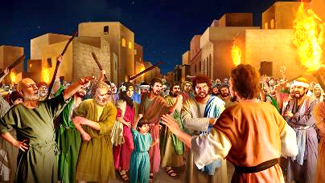
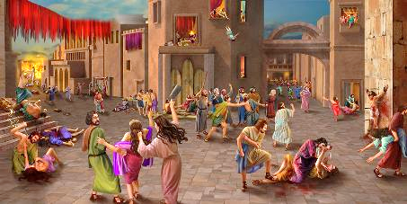

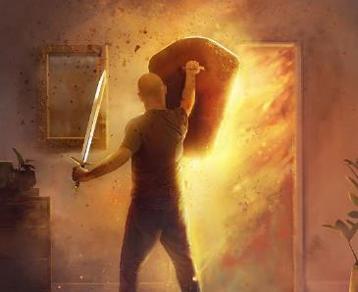
మనము దేవునికై యుద్ధము చేయుట
“వారు పురుషులనేమి స్త్రీలనేమి చిన్న పెద్దలనందరిని యెద్దులను గొఱ్ఱెలను గాడిదలను ఆ పట్టణములోని సమస్తమును కత్తివాత సంహరించిరి.” (యెహోషువ 6:21)
ప్రళయకాలంలోని ప్రజలవలె, సోదొము గోమొరా ప్రజలవలె, కానానీయులు కృప యొక్క పరిమితిని దాటిపోయిరి. వారు సాతానుని పక్షములో తమ్మును చేర్చుకొనిరి (ఆది. 6:5; 18:20-21; 15:16).
వారు రెండవ మరణమునకు — నిత్యమరణమునకు — నియోజితులైనవారు. ఈ భూలోకమున వారి జీవమును పొడిగించినా, వారి అంతిమ గమ్యమును మార్చలేము. కనుక ఈ సందర్భములో దేవుడు ఇశ్రాయేలీయులను యుద్ధములో పాల్గొనుటకు అనుమతించెను.
దేవుడు తానే చేయకపోవడానికి కారణము — వారి అవిశ్వాసము. మొదటిసారి యుద్ధము అనుభవించినప్పుడు వారు “యెహోవా మనమధ్య ఉన్నాడా లేడా?” అని అనిరి (నిర్గ. 17:7-9).
శారీరకముగా వారికి, ఆత్మికముగా మనకు — యుద్ధములో పాల్గొనుట ద్వారా, దేవుని సహాయమునందు మనకు నిర్దిష్టమైన విశ్వాసము పెంపొందించబడును.

Slide 12

“ప్రతి దినమున యుద్ధములు జరగవలెను. ప్రతి ప్రాణమునకై అంధకారపు ప్రిన్సు మరియు జీవప్రిన్సు మధ్య గొప్ప యుద్ధము జరుగుచున్నది... మీరు దేవుని ప్రతినిధులుగా మీరును ఆయనకు అర్పించుడి, ఆయన మీతో సహకారముతో యుద్ధమును యోచించి, ఆ యుద్ధమును నడిపి, గెలుపును ప్రసాదించును. జీవప్రిన్సు తన కార్యమునకు ప్రధానుడు. మీరు ప్రతిదినమును మీ స్వప్రకృతితో చేసే యుద్ధములో ఆయన మీతో నుండును; మీరు సత్యమునకు నమ్మకంగా ఉండునట్లు; ఆకాంక్షలు యుద్ధము చేయునప్పుడు క్రీస్తు కృప చేత అవి అణచబడునట్లు; ఆయన మనలను ప్రేమించినవాడివలన మీరు అధికముగా జయించువారగునట్లు.”
— ఎలెన్ జి. వైట్, (Conflict and Courage)ఏప్రిల్ 21

